Slide 1
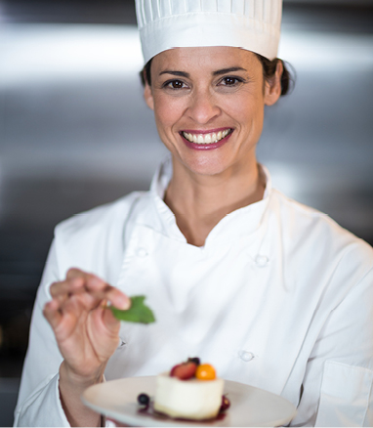
IL TUO LOGO
I tuoi contatti
Vestiamo cucine e sale
Puoi acquistare il tuo abbigliamento da lavoro tra un vasto assortimento direttamente nel tuo sito preferito. Scopri tutti i modelli, tutti i colori e ordina con tutta la semplicità a cui sei abituato.
QUALITÀ | STILE | COMFORT
Chef
Cameriere
Maître
Casacche, pantalo0ni, cappelli per lavorare in comodità e sicurezza.
Grembiuli lunghi, corti, con pettorina o senza per essere alla moda.
Camicie, gilet, per servire in maniera impeccabile.
I tuoi contatti

